Slide 1
Eten met Jezus

Slide 2
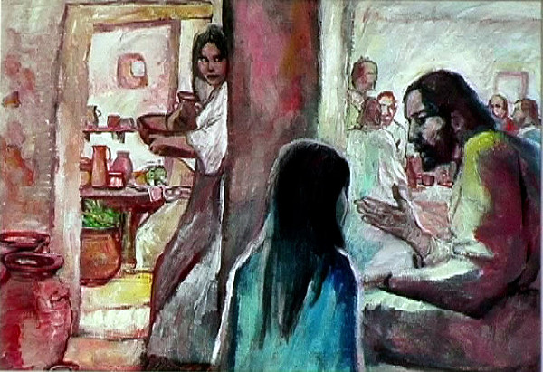

Slide 3
Gasten dienen met bv. een geweldig diner
Gasten dienen door hen aandacht te geven

Slide 5
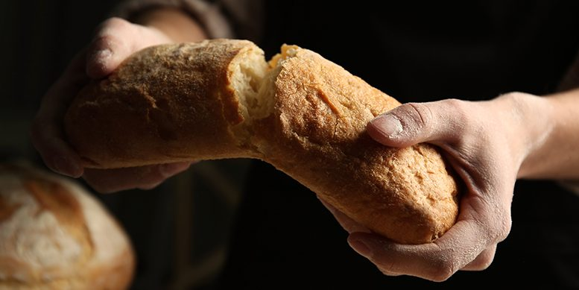
Eten met Jezus

